Slide 1


Introduction of 『Literacy Pro』 Test
『 Lexile英語能力分級』檢測說明
新北市丹鳳高中
Chiu Ru Chiang Book Co., Ltd.
江憲助經理

Slide 2
Login (登入)
Scholastic Literacy Pro URL (各校專屬之網址)
https://slz02.scholasticlearningzone.com/resources/dp-int/dist/#/login3/student/TWN7949

Slide 3
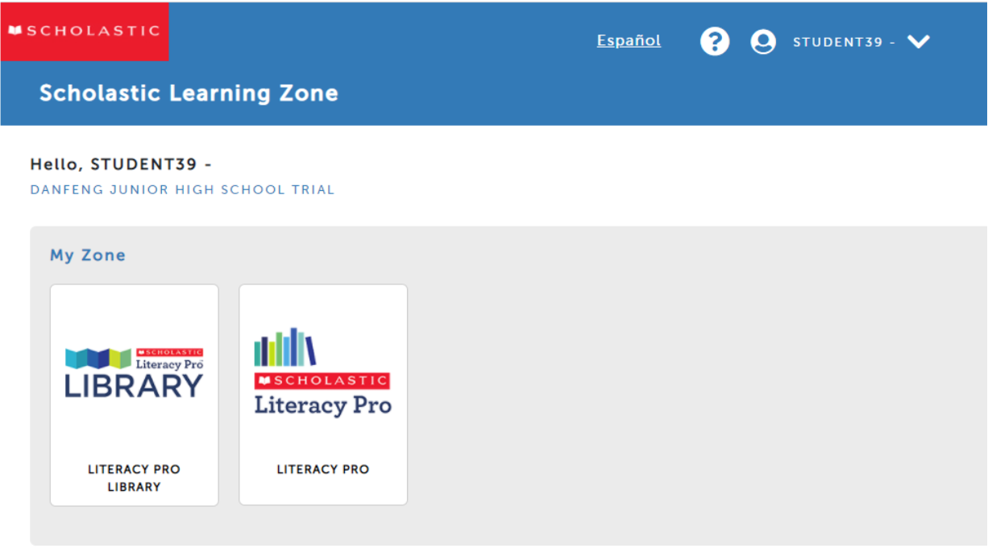
Select ~ “Literacy Pro”(點選【 Literacy Pro 】)

Slide 4
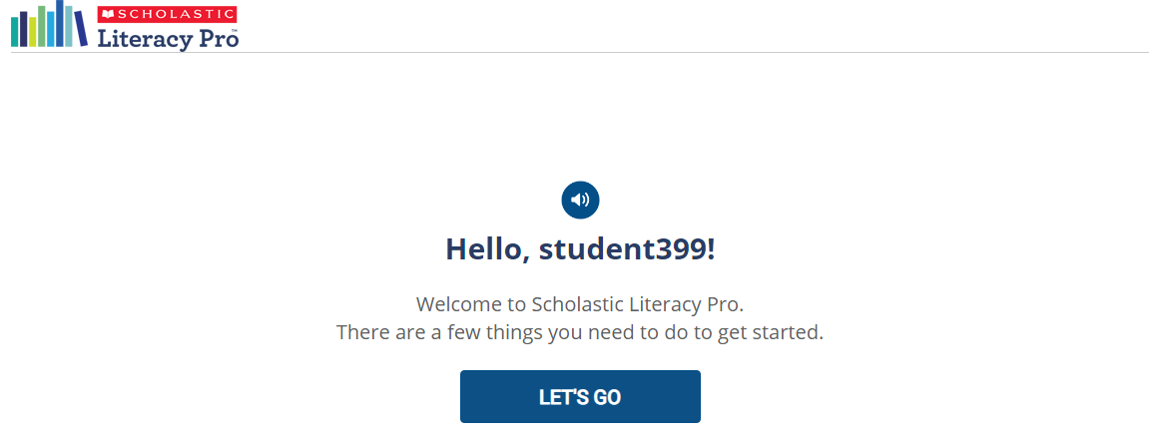
Click ~ “LET’S GO”(按【 LET’S GO】)

Slide 5
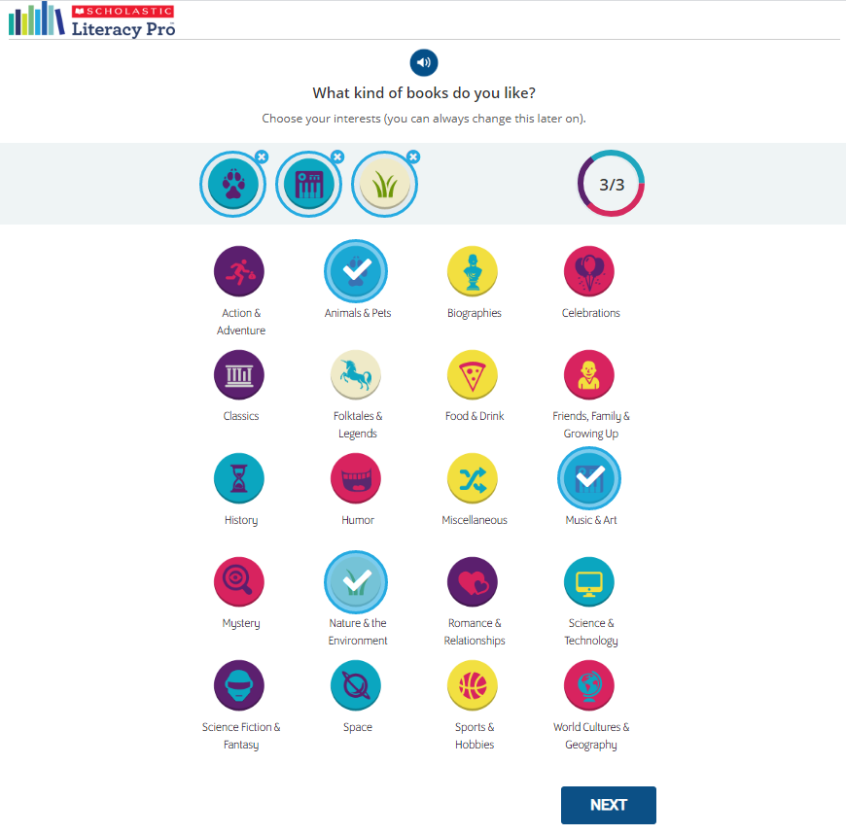
Select ~ “3 kinds of books”(選擇【 3種類別書籍】)

Slide 6
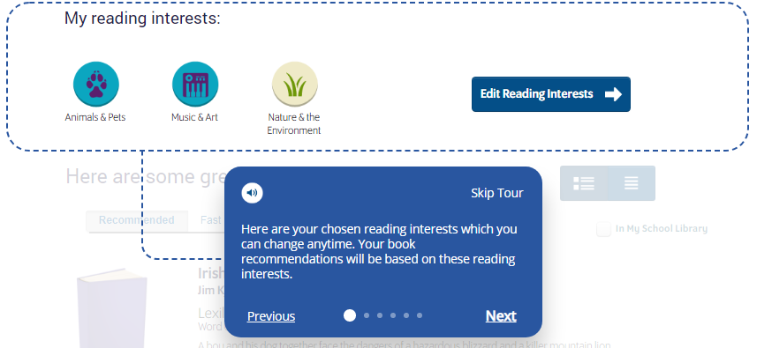
Guide Tour-1 (提示頁-1)
Click ~ “Next” if no change to the selections
(按【 Next】, 如果無須更改選項)
按 “Skip Tour” 跳過提示頁
閱讀興趣選項可隨時更改

Slide 7
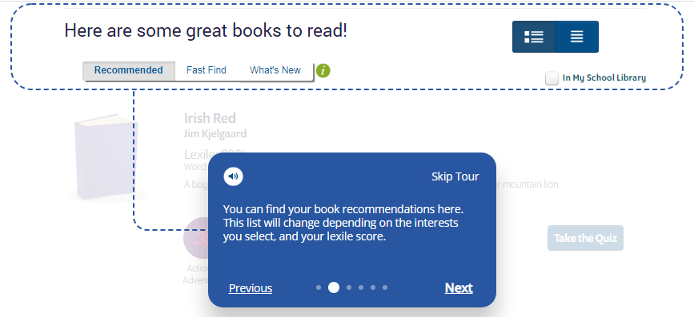
Guide Tour-2 (提示頁-2)
Click ~ “Next” if have understand this reminder
(按【 Next】, 如果已了解此提示)
按 “Skip Tour” 跳過提示頁
於此標籤處可參考建議書單, 此書單將依您的閱讀興趣選項及得到的Lexile級分變動

Slide 8
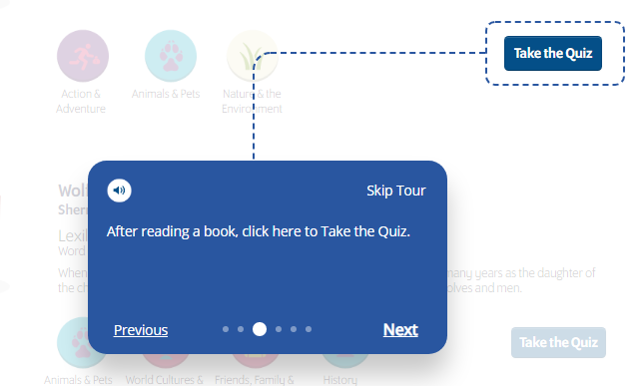
Guide Tour-3 (提示頁-3)
Click ~ “Next” if have understand this reminder
(按【 Next】, 如果已了解此提示)
按 “Skip Tour” 跳過提示頁
閱讀書籍後於此標籤處可做閱讀測驗

Slide 9
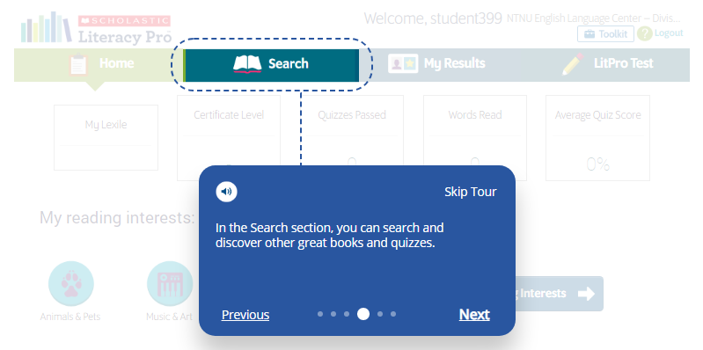
Guide Tour-4 (提示頁-4)
Click ~ “Next” if have understand this reminder
(按【 Next】, 如果已了解此提示)
按 “Skip Tour” 跳過提示頁
搜尋功能協助您找到更多優良書籍及閱讀測驗

Slide 10
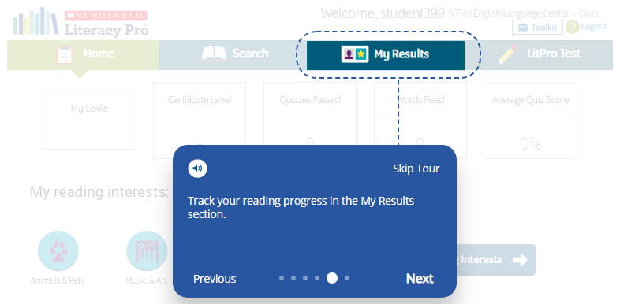
Guide Tour-5 (提示頁-5)
Click ~ “Next” if have understand this reminder
(按【 Next】, 如果已了解此提示)
按 “Skip Tour” 跳過提示頁
我的紀錄功能協助追蹤/記錄您的閱讀歷程

Slide 11
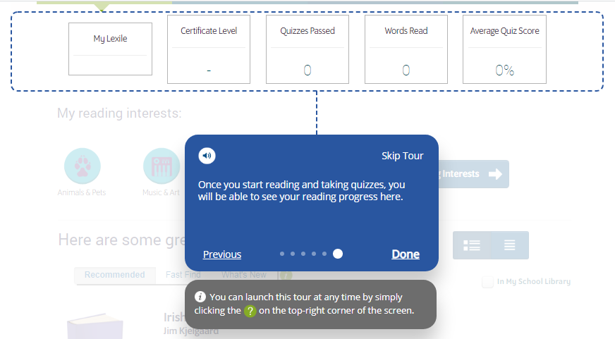
Guide Tour-6 (提示頁-6)
Click ~ “Done” if have understand this reminder
(按【 Done】, 如果已了解此提示)
按 “Skip Tour” 跳過提示頁
您開始閱讀及做閱讀測驗之後, 您的閱讀歷程即顯示於此
按 右上角的 即可隨時開啟提示頁面

Slide 12
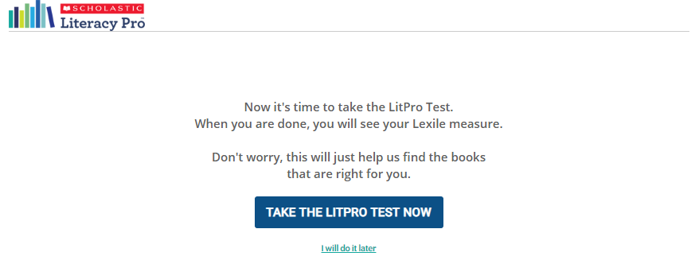
Click ~ “TAKE THE LITPRO TEST NOW”
(按【 TAKE THE LITPRO TEST NOW】, 開始作答)
完成此檢測後即可得出您的Lexile 級分.
別擔心, 檢測是為了找出適合您的書籍 ^__^
按此鍵可稍後做檢測

Slide 13
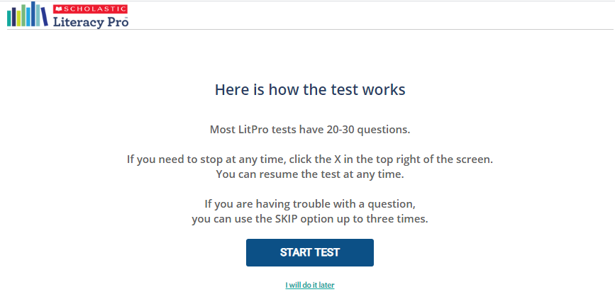
Click ~ “START TEST ”
(按【START TEST】, 開始作答)
LitPro檢測約20-30個問題
如需暫停檢測, 請按 右上角的 X 鍵即可隨時退出檢測.
不知答案的題目可以按SKIP鍵跳過,允許跳過三次.
按此鍵可稍後做檢測

Slide 14
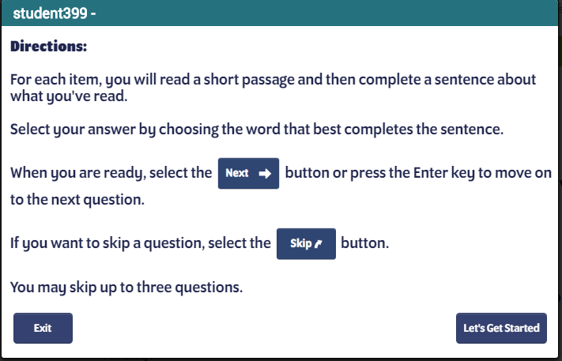
Directions for “LitPro Test” (答題說明)

Slide 15
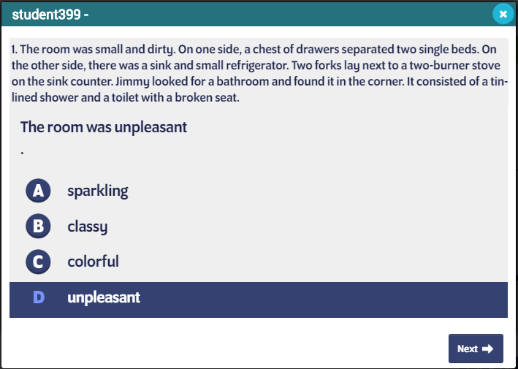
Answer 3~6 practice questions(回答3-6模擬題)

Slide 16
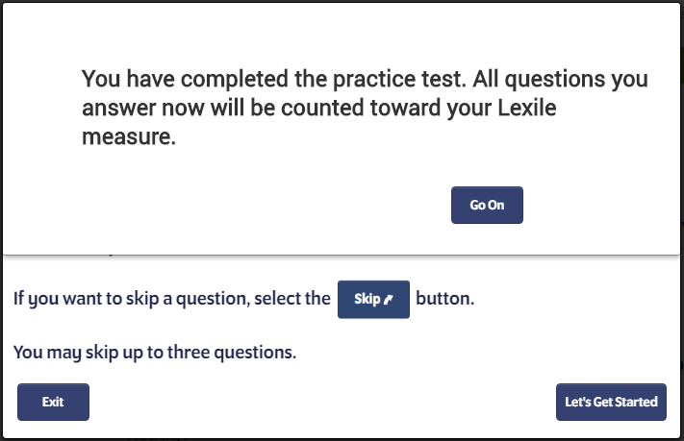
Click “Go On” to start the test
(點選【 Go On 】開始答題)

Slide 17
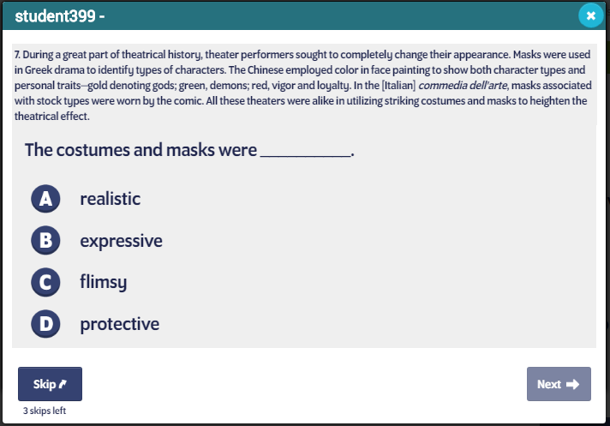
Answer each question (3 skips allowed)
逐一答題 (允許跳過3題不作答)

Slide 18
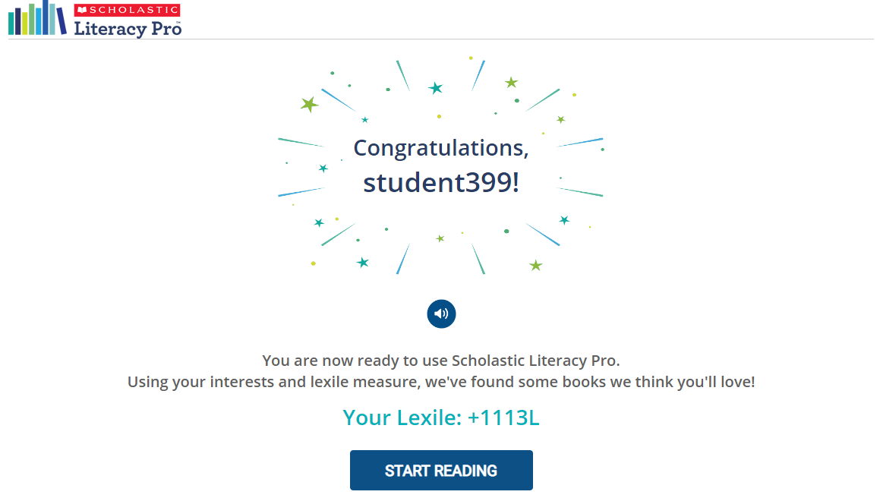
Finish all questions to get “Lexile measure”
作答完畢取得藍思分級分數+製作閱讀清單

Slide 19
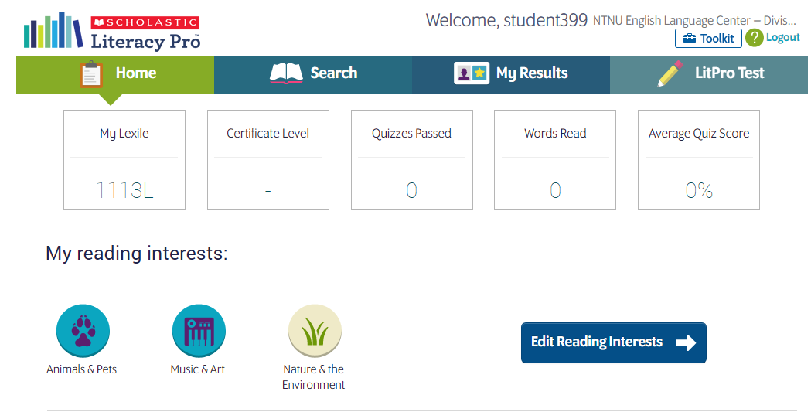
Personalized “Reading List” …(1)
量身訂製的個人閱讀清單…(1)

Slide 20
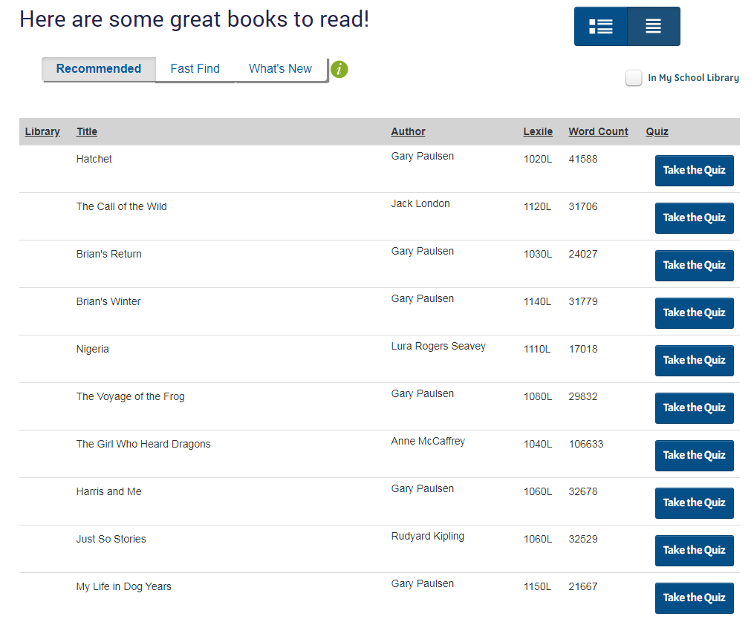
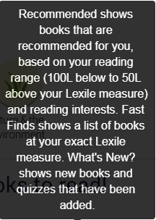
Personalized “Reading List” …(2)
量身訂製的個人閱讀清單…(2)
Lexile Measure: 1113L -100L / +50L = Reading List Lexile
測驗所得的藍思分級分數: 1113L -100L / +50L = 閱讀清單藍思分級數

Slide 21
Please finish all questions within 40 minutes.
(reminders: while 10 minutes left and 3 minutes left)
作答時間: 40分鐘
(第一次提醒:剩10分鐘時, 第二次提醒: 剩3分鐘時)
Are you ready?
準備好了嗎?
GO!
請開始作答!

